Slide 1
Kodeks branży interaktywnej
Ogólne rozporządzenie o ochronie danych
Warszawa, 11 stycznia 2018 r.

Slide 2
Cel Kodeksu i zakres prac
Struktura Kodeksu
Stan pracy – największe problemy

Slide 3
Cele Kodeksu:
podnoszenie poziomu ochrony danych osobowych w branży interaktywnej
ustalenie jednolitego standardu rynkowego w odniesieniu do danych osobowych w branży interaktywnej
wykazanie wywiązywania się z obowiązków nałożonych przez RODO przez podmioty, które stosują zatwierdzony kodeks postępowania
Cel Kodeksu i zakres prac

Slide 4
Zakres prac:
Definicja danych osobowych - w branży internetowej szczególne znaczenie ma ocena czy identyfikatory generowane przez urządzenia, aplikacje, narzędzia i protokoły stanowią dane osobowe
Techniki anonimizacji i pseudonimizacji danych – wyraźne odróżnienie danych anonimowych od danych spseudonimizowanych
Podstawy prawne przetwarzania danych osobowych, w szczególności w odniesieniu do celu marketingowego (kiedy podstawą prawną jest zgoda, a kiedy uzasadniony interes administratora); standard w odniesieniu do reklamy behawioralnej
Zbieranie cookies – opracowanie jednolitego standardu rynkowego w odniesieniu zgody na cookies
Cel Kodeksu i zakres prac

Slide 5
Zakres prac (c.d.):
Małoletni – zgoda, sposób weryfikacji zgody rodzica
Rola administratora, współadministratora, czy procesora – wydawca, operator sieci reklamowej, reklamodawca, a także dostawcy usług tj. RTB (Real Time Bidding), SSP (Supply Side Platform), DSP, DMP (Data Management Platform), Programmatic
Prawa osób, których dane dotyczą (np. prawo do bycia zapomnianym, prawo dostępu, prawo do przenoszenia)
Cel Kodeksu i zakres prac

Slide 6
Zakres prac (c.d.):
Zgłaszanie naruszeń, ocena skutków, uprzednie konsultacje
Bezpieczeństwo przetwarzania, Privacy by Design, Privacy by Default
Przekazywanie danych do państw trzecich
Inspektor ochrony danych
Cel Kodeksu i zakres prac

Slide 7

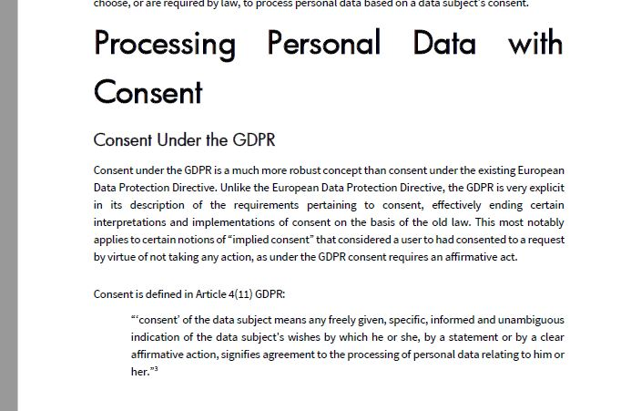
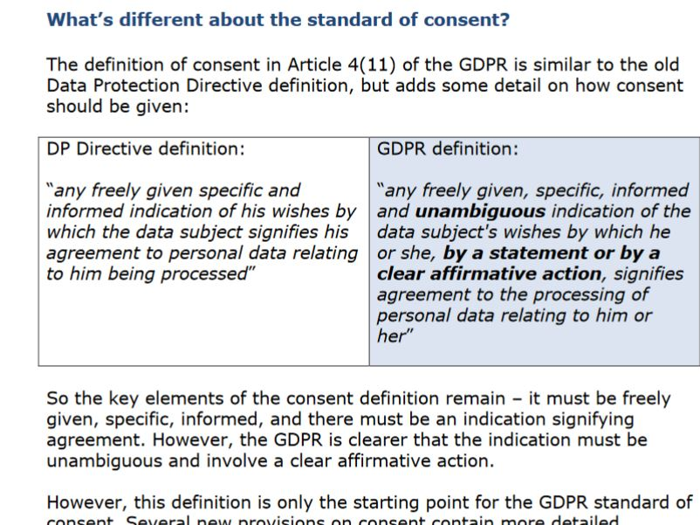
Struktura:
Wzór IAB Europe oraz ICO
Struktura Kodeksu

Slide 8
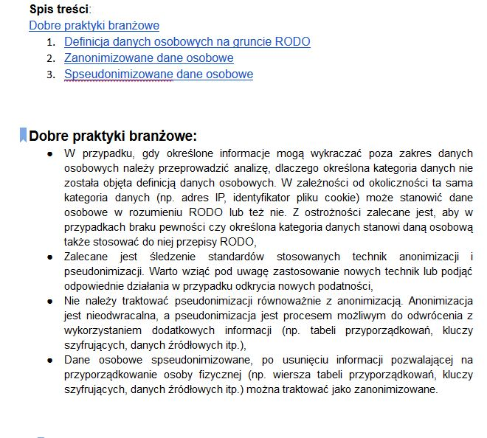
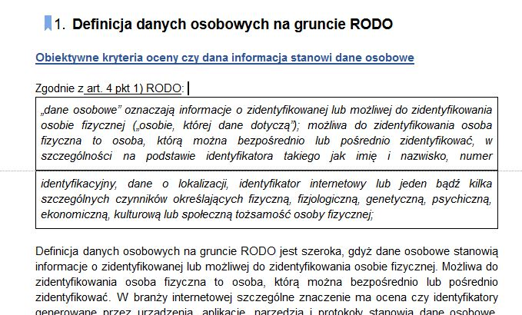
Struktura Kodeksu:
Struktura Kodeksu

Slide 9
Stan prac:
Przygotowanie szkicu pierwszego rozdziału Kodeksu dot. definicji danych osobowych, anonimizacji i pseudonimizacji – przedstawienie szkicu do GIODO (oczekiwanie na komentarze)
Prace nad drugim rozdziałem dotyczącym podstaw prawnych (zgody i uzasadnionego interesu administratora), obowiązku informacyjnego oraz profilowania
Prace nad trzecim rozdziałem dotyczącym praw osób, których dane dotyczą
Stan pracy – największe problemy

Slide 10
Największe problemy:
Uzgodnienie definicji danych osobowych (zwłaszcza w odniesieniu do danych zawartych w plikach cookies)
Ustalenie jednolitego standardu w odniesieniu do reklamy behawioralnej (relacja wydawca - operator sieci reklamowej - reklamodawca)
Ustalenie jednolitego standardu w odniesieniu do zgody na cookies
Zgoda małoletnich i sposób weryfikacji zgody rodzica w Internecie
Profilowanie
Stan pracy – największe problemy

Slide 11
Dziękuję za uwagę!
r.pr. Michał Bienias

